Slide 1
Normal Venoz Sirkulasyon Hemodinami ve Fizyolojisi
Dr. Ahmet BALTALARLI
13.Ocak.2012

Slide 2
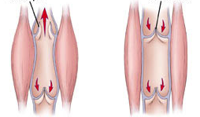
venoz sistemin gorevleri
*basinc gradientleri
*kas pompalari
*kapaklar
kanin kapiller yataktan kalbe donusu
kardiovaskuler hemostazin saglanmasi (kapasitans degisikligi kardiovaskuler stabiliteyi saglar)
termoregulasyon

Slide 3
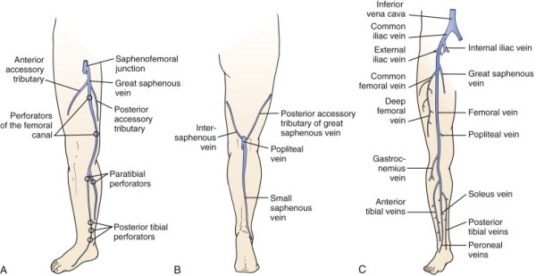
Alt ekstremite venlerinin anatomisi
Notes:
Figure 10-1 Anatomy of the veins of the lower extremity. A, Superficial veins and perforators, anterior view. B, Superficial veins, posterior view. C, Deep veins, anterior view.
superficial venler muskuler fasianin uzerinde (above) yer alir. Bacaklarda subkomponent safenoz sistem bulunur.
safenoz kompartman: hiperekoik safenoz fascia ve muskuler fascia arasinda yer alir (dupex de egyptian eye gorunumu)
icinde: ana safen ven govdesi + yandas kucuk arterler + dizaltinda safen ven siniri bulunur
safen fasiasi: eski adi superfasial fasia > colles yada scarpa fasyasi > subkutanoz psodofasya
dermisin altindaki aksesuar safen dallari (anterior ve posterior) safene paralel ascends/ ilerler.
ayni superfisyal kompartment icerisinde kominikan venler ile birbirine baglanir
Giacomini buyuk ve kucuk safen venleri birbirine baglar.
ayrica bu bolgede retikuler venoz pleksus ve subpapiller venoz pleksus bulunur
DERIN VENLER: fasial kas kompartmanlarinin icinde bulunur
superfisyal femoral arterin esdegeri olarak adlandirilmis olan superfisyel femoral ven terimi yanlis anlsmaya sebep olabilir
soyleki: SFV icerisinde trombus terimi yuzeyel troboflebit olarak degerlendirilip antikoagulan baslanmayabilir. oysaki mutlak antikoagulan endikasyonu bulunmaktadir.
bu yuzden terminoloji degisti
PERFORAN VENLER derin ve yuzeyel venler arasinda muskuler fasyayi delip gecen perforan venler bulunur
calf adale pompasi yoluyla ve tek yonlu valv sistemi ile kani kalbe yonlendirir
topuktan itibaren 6cm lik araliklarla uylugun ust kisimlarina kadar perfortor venler bulunur
indirekt perforan venler: buyuk safen yda aksesuar bir govdeden doganlar
direkt perforan venler: retikuler venler ile derin venoz sistem arasinda olanlar
Ust ekstremite: yerekimine karsi bir fonksiyon yok. cok mitarda kapak bulunmaz
derin venler arterle birlikte ayni adla seyreder. 2 tane ana yuzeyel ven trunk bulunur: sefalik basilik
sefalik: onkolun rdial ventral tarafinda - bicepsin lateralinde - deltopektoral olukta - axiller vene dokulur
basilik: ulnar ventral tarafta bulunur - dirsegin posteriorundan gecer - kolun orta kisminda brakial venle birlesir
bunlara paralel uzuanan aksesuar venler ve kominikan venler bulunur

Slide 4
Eski | Yeni
Superficial
Greater/long saphenous vein | Great saphenous vein
Lesser/short saphenous vein | Small saphenous vein
Saphenofemoral junction (SFJ) | Confluence of the superficial inguinal veins
Giacomini's vein | Intersaphenous vein
Posterior arch/Leonardo's vein | Posterior accessory great saphenous vein
Deep
Superficial femoral vein (SFV) | Femoral vein
Perforators
Cockett perforators (I, II, III) | Posterior tibial perforators (lower, middle, upper)
Boyd's perforator | Paratibial perforator (proximal)
Sherman's perforator | Paratibial perforator
′24 cm perforator | Paratibial perforator
Hunter's and Dodd's | Perforators of the femoral canal
May's or Kuster's | Ankle perforators
Notes:
Table 10-1 -- Changes in Nomenclature for the Superficial and Deep Veins of the Leg Based on the 2001 Conference
venoz anatomi arteriel anatomiye gore cok daha degiskendir
kafa karisikligi ve yanlis anlasilmalara yol acilabilecek nomenklature problemleri dogabilmektedir
uygun tedavi plani gellistirebilmek icin
bu degisiklikler
international union of phlebology ve international federation of anatomical associations

Slide 5
venoz kapaklar: retrograd akimi onler, en cok alt ekstremitede bulunur
bikuspid yapidadirlar
geri akimlar sebebiyle sinusoidal dilatasyon olusturur
ven duvari intima, media ve adventisyadan olusur
valv dokusu: ince bir bag dokusu iskeleti uzerinde her iki tarafta bir tabaka intima bulunur
intima: ince bir bag dokusu uzerinde tek tabaka hucreden olusur
intimanin altinda internal elastik lamina bulunur. Genis venlerde daha geliskin . kucuk venlerde bulunmaz
media: duz kas hucreleri bag dokusu ve kollojen
adventisya: mediadan cok net ayrilmaz. gevsek bag dokusu, vaso vasorum, adrenerjik sinir lifleri bulunur
Notes:
safen ven; kalindir buyuk bir muskuler kontraksiyon kapasitesi vardir. bu yuzden dilatasyon ve ver varis formasyonundan korunmus olur. Buna karsin safen dallari media tanbakasi daha zayif oldugundan varikoz genislemeler daha cok gorulur
derin sitemdeki kollojen miktari degiskendir. calf venlerinde fazlaca bulunur. duvar saglamdir ve varis olusumuna rezistans olusturur
santral venler daha az duz kas hucresine sahiptir ve daha fazla bag dokusu bulundurur

Slide 6
venoz dolasima uygulanan hemodinamik ve rheolojik yasalar
distensibilite bir damarin genisleyebilmesi
herhangi bir bolgedeki toplam distensibilteye kompliyans yada kapasitans denir
vaskuler kapasitans= dV/dP
vaskuler kapasitans= distensibilte x volum
venler artelerden 10 kat daha distensibl, 3kat daha genistir yani kompliyansi 30 kat daha fazladir
ince duvarli venler genis volum degisikliklerine az miktarda basinc degisikligi ile uyum saglar
dusuk venoz basinclarda kismen kollabe ve eliptik, basinc artarsa silindirik hal alir
Notes:
volum artisi/ basinc artisi

Slide 7
vaskuler sistemdeki basinc
hidrodinamik basinc
hidrostatik basinc: paskal kanunu
    yukseklik (h)
    yercekimi (g)
    dansite (Ƥ)
Notes:
kalbin pozisyonu 0 noktasidir.
ayakta duran bir insanda her bir 13.6mmlik mesafe icin 1 mmHg basinc olusturur.
ayak veninde +90 mmHg//// sagital sinuste -30mmHg basinc olculur

Slide 8
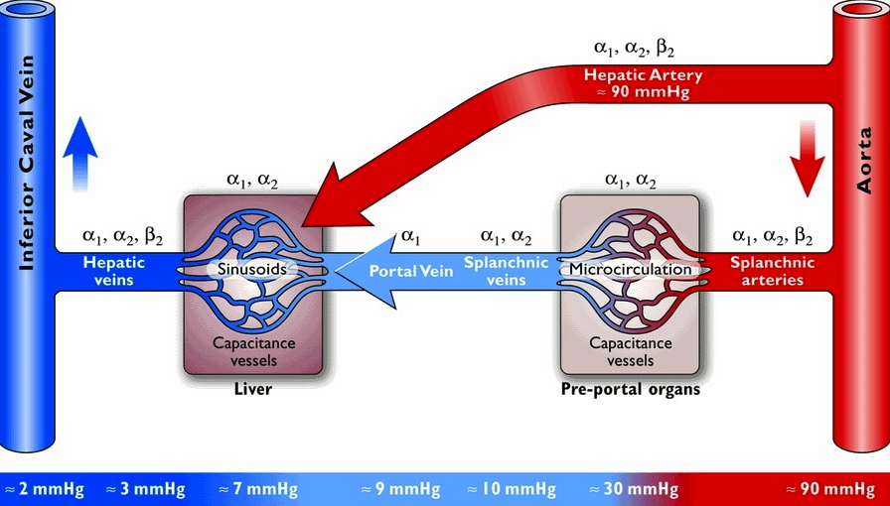
kalbin pompa gucu dinamik basinc olusturur
supine pozisyonda kan akimi arteriel-venoz basinc farki sayesinde saglanir
kapiller yataga varildiginda dinamik basinc buyuk oranda azalir
kapiller yatagin venoz ucunda 12-18mmHg

Slide 9
venlerde basinc
sistemik kan venullere ulastiginda basinc 20mmHg
toraks disi buyuk venlerde 5.5mmHg
sag atriumda 0 mmHg
rigid tuplerde iki uc arasindaki basinc farki akimi belirler.
venoz sistem genisleyebilme ozelligine sahiptir, basinc artarsa ven dilate olur ve kan akimi artar
distensibilite: 1mmHg basinc artisina yol acan volum miktari
venlerin distensibilitesi arterlerden ~ 6-10 kat daha fazladir
Notes:
mutlak basinc degil basinc farki

Slide 10
basinc ve gerilim iliskisi (laplace kanunu)
Damardaki basin, duvar geriliminin yaricapa oranidir.
P=T/r
cap azaldikca
kucuk damarlarda duvar gerilimi ve ruptur ihtimali daha azdir
aortada basinc ~170,000 dyne/cm2
VCI da ~ 21,000 dyne/cm2
kapiller yatakta ~16dyne/cm2
Notes:
dyne/cm2

Slide 11
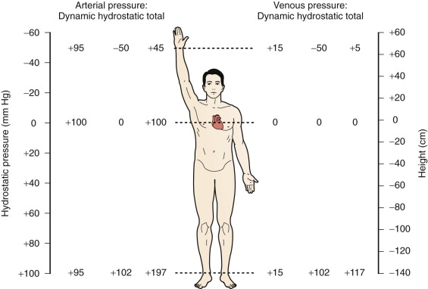
Notes:
Figure 10-2 Effect of upright position on venous and arterial pressure. Pressure at the right atrial level is 0. In the supine position, hydrostatic pressure is essentially 0, so total intravascular pressure closely approximates dynamic pressure.
ayakta dik pozisyonda venoz akim buyuk oranda hidrostatik basinca bagli... sag atriuma kadar olan kan sutununn agirligindan kaynaklanir... dinamik basincin etkisi cok azdir
hidrostatik basinc= kanin dansitesi + yer cekimi + x0.77 mmHg/cm ATRIUMA OLAN VERTIKAL MESAFE (CM)
kanin kalbe donebilmesi icin bu hidrostatik basincin etkisini yenebilmesi gerekir. bu kas pompalari ve venos kapaklarin ortak calismasi sayesnde olur
calf pompasi en onemli olandir. kas kasilmasi sirasinda cok yuksek basinc olusturur.
gevseme sirasinda kapaklar kapanir kanin asagiya dogru refluksu onlenir. kapaklarin kapanmasi ile negatif basinc olusur. Perforan venler ile superfiyel venlerden derin venlere kani ceker
kisinin boyuna bagli degismekle beraber ayak sirtinda venoz basinc 90-120 mmHg arasindadir
atrium ile 1.kot arasi mesafe onemli supin pozisyonda ust ekstremite icin.
ayakta kol havaya kaldirildiginda : ust ekstremite, kafa, boyun venleri kollabe olur

Slide 12
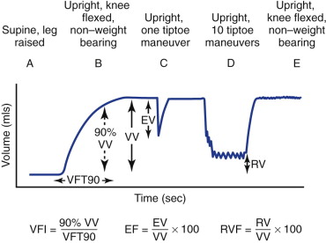
alt ekstremitede posture bagli volum degisiklikleri
Notes:
Figure 10-8 Limb volume changes recorded during the standard sequence of postural changes and tiptoe exercise performed with calibrated air plethysmography. A, After calibration, the patient lies supine with 45-degree passive elevation of the leg together with slight knee flexion and external rotation until maximum venous filling occurs. B, The patient stands up with the leg under examination flexed and non–weight bearing. C,The patient performs a single tiptoe exercise with both legs and returns to non–weight bearing on the examined leg. D, After reaching the second complete filling plateau, the patient performs 10 consecutive tiptoe exercises, then (E) returns to the non–weight-bearing position. EF, ejection fraction; EV, ejected volume; RV, residual volume; RVF, residual volume fraction; VFI, venous filling index; VFT, venous filling time; VV, functional venous volume.
(Courtesy of Cynthia Burnham.)

Slide 13
venoz kapasitans ve kompliansin regulasyonu
pasif:
    distensiyon,
    recoil
aktif:
    duz kas hucrelerinin aktivasyonu
    sempatik sinir sistemi,
    arteriel baroreseptorler
dP=FxR
Notes:
ohm yasasini sivilarin mekanigine uyralarsak
orn:egzersiz sirasinda vucut isisndaki artisa bagli yuzeyel venler genisler ve ciltte kan gollenir. bunu kompanse etmek icin splanknik kan volumu azalir
Brooksby ve Donaldín calismasi, kopeklerde: sempatik sistemin uyarilamsi ile 70 cc volum splanknik alan disina ihrac olur. venoz sistemde pasif recoil olur. 45cc volum bu sekilde kovulur cikarilir. Kalan 25 cclik kisim ise aktif olarak alfa adrenerjik reseptorlerin uyarilmasi ile ihrac olur
arteriel baroreseptorler: kan P azalinca > karotis sinusunca sens olur. katesolamin sekresyonu olur > kucuk ven ve venullerde duz kaslar aktive olur.. >konstruksiyon >kapasitans azalir >periferden kalbe venoz kan transfer olur >CO artar

Slide 14
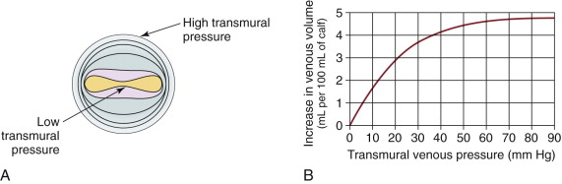
venoz kompliyans ve kapasitans
kan depolama
basinca gore sekil degistirebilme
sistemik kan volumunun %75’ne kadar
Kan volumunun %10‘nun kaybi tolere (kapasitans)
Volum yuklenmesini tolere edebilir
kapasitans
komplians: dP/dV
Notes:
Figure 10-3 A, Cross-section of a venous lumen at various transmural pressures. At lower pressures the vein is elliptical, whereas at high pressures it is circular. B, Relationship of venous volume to transmural pressure. At low pressures, veins are compliant and change shape easily to accommodate large increases in volume. At high pressures, they become stiff and cannot accommodate large changes in volume.
(A, adapted from Moreno AH, Katz AI, Gold LD, Reddy RV. Mechanics of distention of dog veins and other thin-walled tubular structures. Circ Res. 1970;27:1069. American Heart Association, Inc.)
pasif distensiyon- recoil arasinda degisen volumler
komplians
kan volumundeki degisiklik basinc degisikligi karsisinda
kapasitans: ven duvarinin kollabe olabilme ozelligi sayesinde .. volum az iken elips seklinde neredeyse duvarlari birbirine degecek sekilde. genis volum artislarinda minimal basinc artisi olur.
transmural basinc: veni genisleten dolduran intraluminal basinc ve veni kollabe etmeye calisan doku basinci arasindaki fark
0-15 mmHg arasinda degisir. venoz volum%250 ye kadar artabilr. birkez circular hale geldimi volumu artirmak icin cok daha fazla basinc gerekir . arteriel basinclara varildiginda ven duvari arter duvari gibi sert bir hal alir

Slide 15
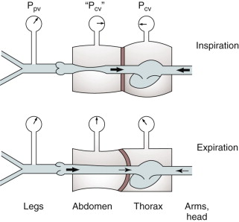
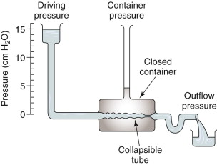
Alt ekstremite venoz donusunde respirasyonun etkisi
Diafragm hareketi
Intratorasik basinc degisikligi
Intraabdominal basinc degisikligi
abdominal
kavite
RA
VCI
Notes:
Figure 10-4 Model illustrating the “collapsible tube” phenomenon.
Solunum venoz donusu duzenler.... venoz kapasitans ve kollapsibiliteyi etkiler... sumner ve Zierler bir model gelistirdi
Kani kalbe sevk eden basinc 15cmSu - abdominal kavite basinci 5 cmSu
kapali kaptaki basinc artarsa akim ve gradient azalir
VCI da akim olusabilmesi icin transmural basncin abdominal kavite basincini asmasi gerekir
inspirasyonla diafram asagi iner. intra abdominal basinc artar. bu gradientte azalmaya yol acar. alt ekstremite venoz donus azalir. bu basinc artisi siklikla yeteri kadar fazla seviyeeye ulasir ve gradient 0 olur. venoz akim durur. solunumla fazik degisiklik gosterir. eger venoz tromboz gibi alt ekstremite venoz basincini artiran bir durum olursa gradient artar. intraabdominal basinci yener. VENOZ AKIM KONTINU HALE DONER.
ust ekstremite venoz donusune etksi: outflow basinci intratorasik basinctir. bu genellikle ekstratorasik basinctan daha azdir. venoz donus solunum hareketinden daha az etkilenir. dinamigi etkileyen durumler ornegin KKY VE PHT > CVP ARTISINA NEDEN OLUR. CVP PERIFERIK VENOZ BASINCI ASAR. BU YUZDEN AKIM PATERNI PERIFERDE HEM ALT HEM UST EKSTREMITEDE CVP GIBI OLUR

Slide 16
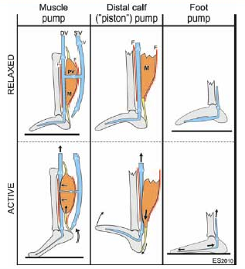
Kas pompasinin rolu
Baldir (Calf) kas pompasi:
    soleus,
    gastroknemius adaleleri,
    intramuskuler venoz sinusoidler (koruk kismi),
    yuzeyel ve derin venlerden olusur.
Uyluk (thigh) kas pompasi
Plantar venoz pleksus
Notes:
ayakta dik dururken bile bu adalelerin kasilmasi kanin kalbe dogru ejeksiyonu icin yeterli basinc saglar. intramuskuler venlerde guclu fascia altinda etkilenir
kas kontraksiyonu ile derin venlerde yuzeyel venlerden daha yuksek bir basinc olusur

Slide 17
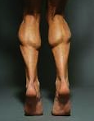
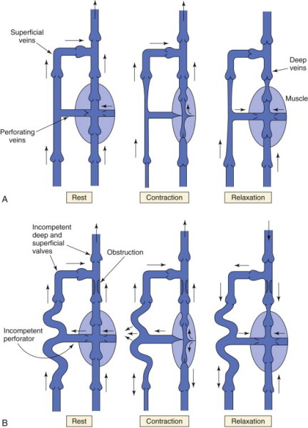
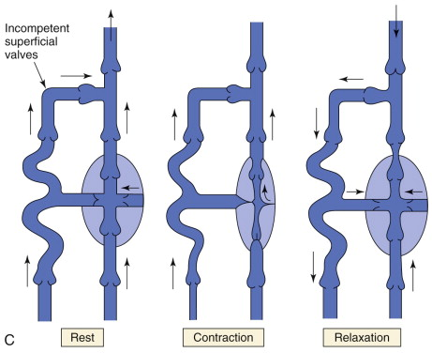
Notes:
Figure 10-6 A, Dynamics of venous flow in response to calf muscle contraction in a normal limb. B, Dynamics of venous flow in response to calf muscle contraction in a post-thrombotic limb with residual deep venous obstruction, incompetent valves, and secondary varicose veins. Blood flow in perforating veins is bidirectional. C, Dynamics of venous flow in response to calf muscle contraction in a limb with primary varicose veins.
(From Sumner DS. Venous dynamics—varicosities. Clin Obstet Gynecol. 1981;24:743-760.)
BALDIR KASI POMPASi - UYLUK KASI POMPASI --AYAGIN PLANTAR VENOZ PLEKSUS bu kas pompalari kani guclu bir sekilde kalbe dogru sevkeder. baldir pompasi bacak pompasindan daha onemlidir. her iksinide calistiran canli ekzersiz sirasinda baldira gelen kanin %65í uyluga gelen kanin ise %15i ilerletilir. En son kanitlara gore baldir pompasi 200mmHg ya ulasan basinclara olusturur. baldirdaki venoz kan volumunun %40-60ni (100-150ml) ilerletir expels
baldir adaleleri gevsediginde sinusoidler distal derin venlerden capiller dolus ile yeniden dolar . daha az orandada peforatorler araciligi ile yuzeyel venlerden derine dolus olur

Slide 18
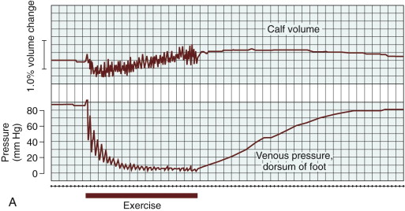
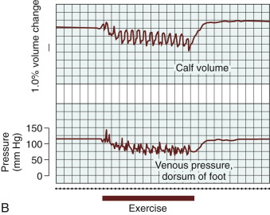
normal
post-trombotik sendrom
Notes:
Figure 10-7 A, Effects of exercise on calf volume and venous pressure measured on the dorsum of the foot. B, Effects of exercise on calf volume and venous pressure measured on the dorsum of the foot in a patient with post-thrombotic syndrome and venous hypertension.
(From Strandness DE Jr, Sumner DS. Hemodynamics for Surgeons. New York, NY: Grune & Stratton; 1975.)
dik pozisyonda ayak sirtindaki venoz basinc koldakinden hafifce daha yuksektir. boya bagli olarak degismekle birlikte . 7-12 hizlica adim atmak venoz basinc suratle ort 22mmHg basinca duser Tiptoe manevrasi ayak parmak uclarinda yukselmek ve inmek ayni ise yarar. ayak sirtindan 21 no igne ile ambulatuar venoz basinc olcumu yapilabilrir. Ekzersiz sonrasi ortalama 31 saniye gerekli hidrosttik basinci saglamak icin

Slide 19
Ambulatuar Venoz basinc (mm Hg) | Venoz Ulcer insidensi (%)
≤45 | 0
45-49 | 5
50-59 | 15
60-69 | 50
70-79 | 75
≥80 | 80
Notes:
basinc 40 in altinda ulser hemen hic gorulmez

Slide 20
venoz anatomi arteriel anatomiye gore cok daha degiskendir
kan gercek/ideal bir sivi degildir: viskoz yapidadir, rheolojik partikuller icerir.
“yine de” kan akimi, basinci ve vaskuler yatagin direnci fizik yasalarina (ohm kanunu) baglidir
Basinc gradienti, akim, kan volumu dagilimi, kapasitans ve distensibilite arasindaki fizik kurallari gecerlidir
ventrikullerin pompa fonksiyonu, kani ileri dogru sevk eden hidrodinamik bir basinc olusturur. Resistansa bagli olarak kan basinci progresif olarak azalir
hem pasif hem de aktif olarak venlerin kompliansi degisebilmektedir.
kan damarlari rijid borular degildir.

Slide 21

tesekkur ederim...

